Slide 1
URCAmod
Equipe :TONNELLE Nathan, THEODORE Jennyfer, FOUQUE Andy,
LAROCHE Tristan, MACZYTA Nicolas, OURDOUILLE Renaud
Encadrant : Mr Cyril RABAT

Slide 2
Sommaire
Logiciel utilisé
Les éléments d’un mod
Présentation du mod
Structures
Monstres
Items
Conception de URCAmod et URCAmod2
Bilan
Conclusion

Slide 3
Logiciel utilisé
Les éléments d’un mod
Présentation du mod
Structures
Monstres
Items
Conception de URCAmod et URCAmod2
Bilan
Conclusion

Slide 4
Le logiciel MCreator
Version 2020.2

Slide 5

Le logiciel principal :
Création de blocks
Création de texture
Création de précédures
L’édition direct du code généré

Slide 6
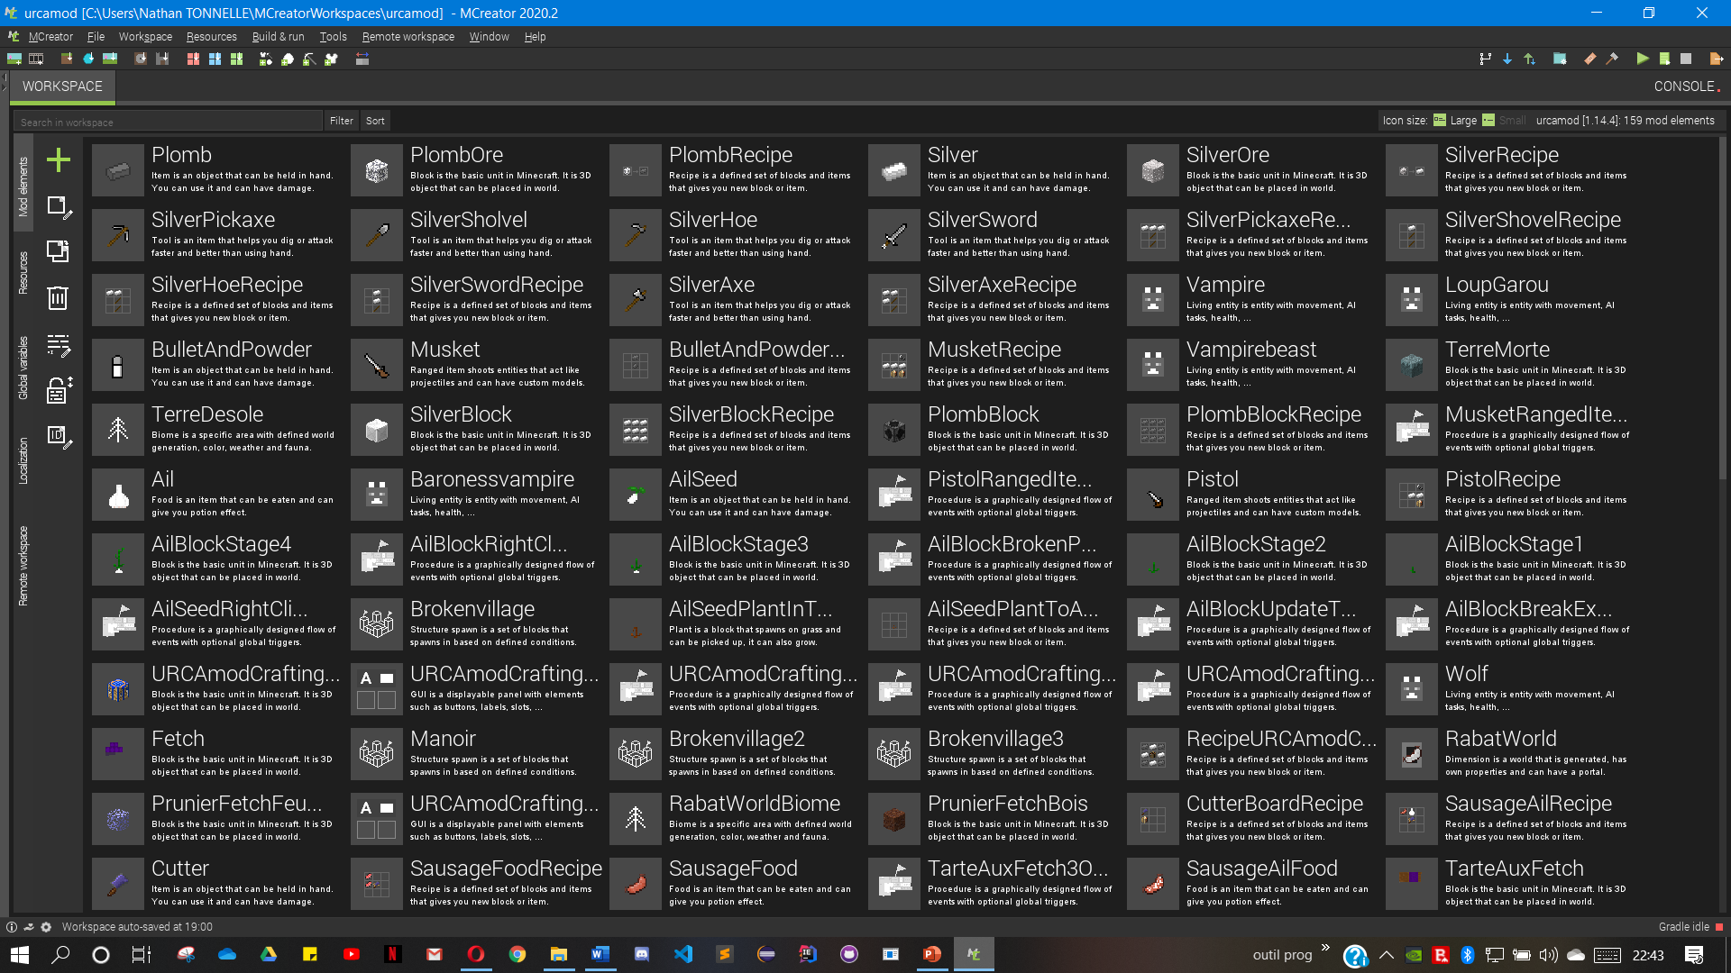
Workspace

Slide 7
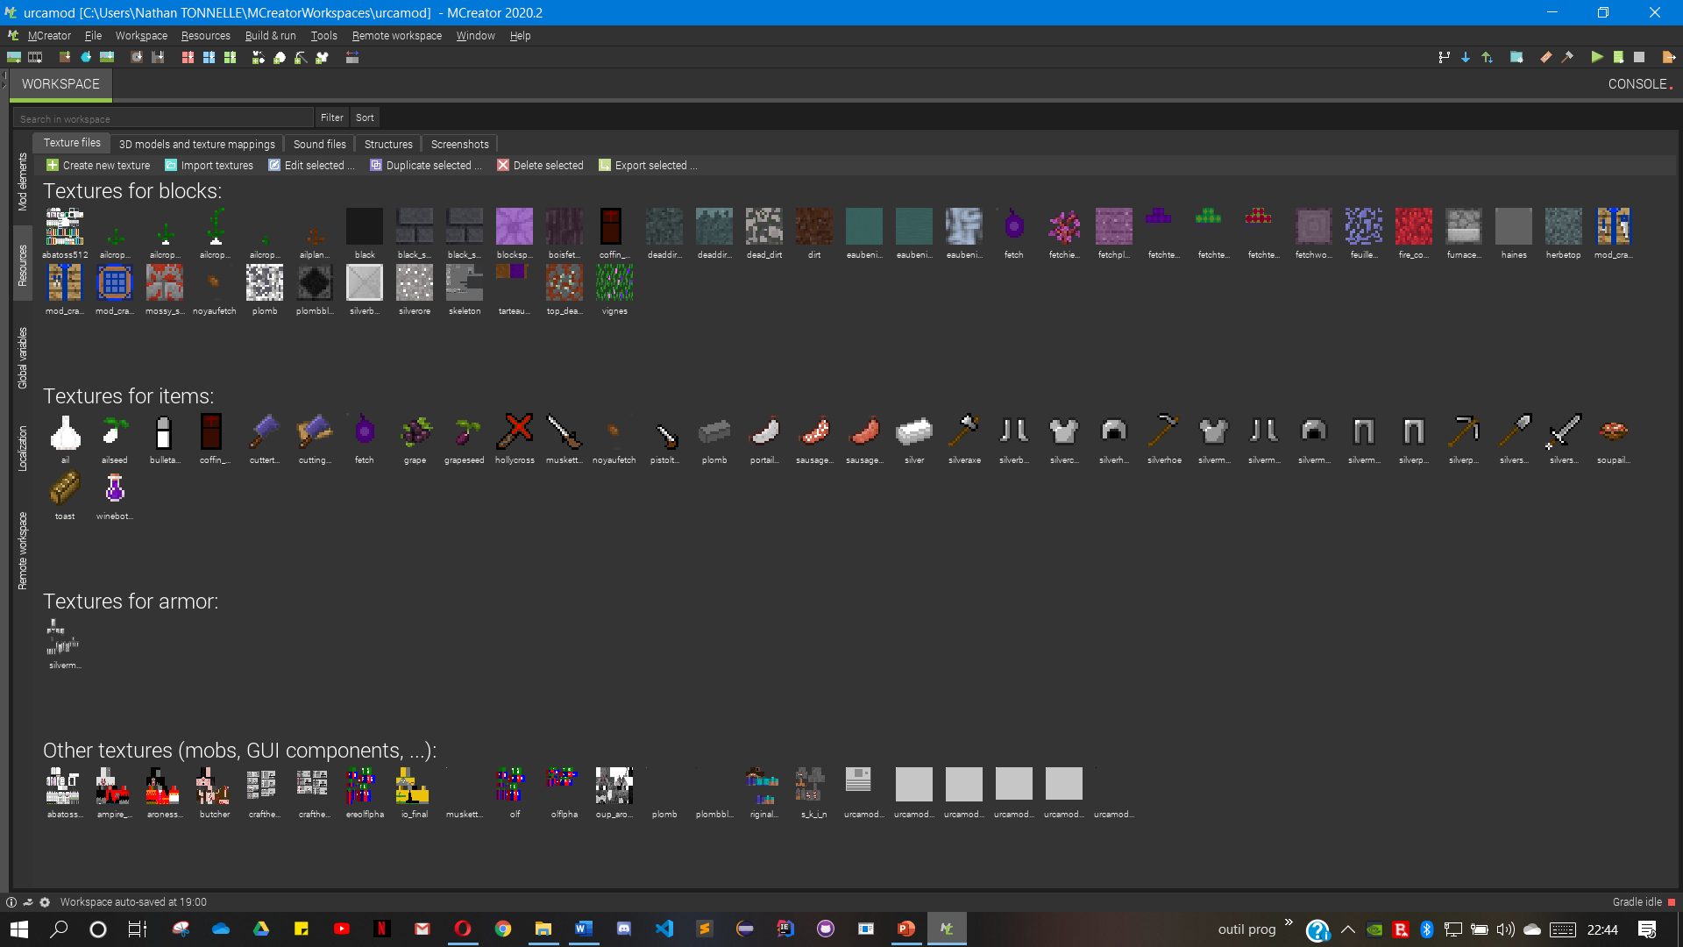
Les ressources du mod

Slide 8
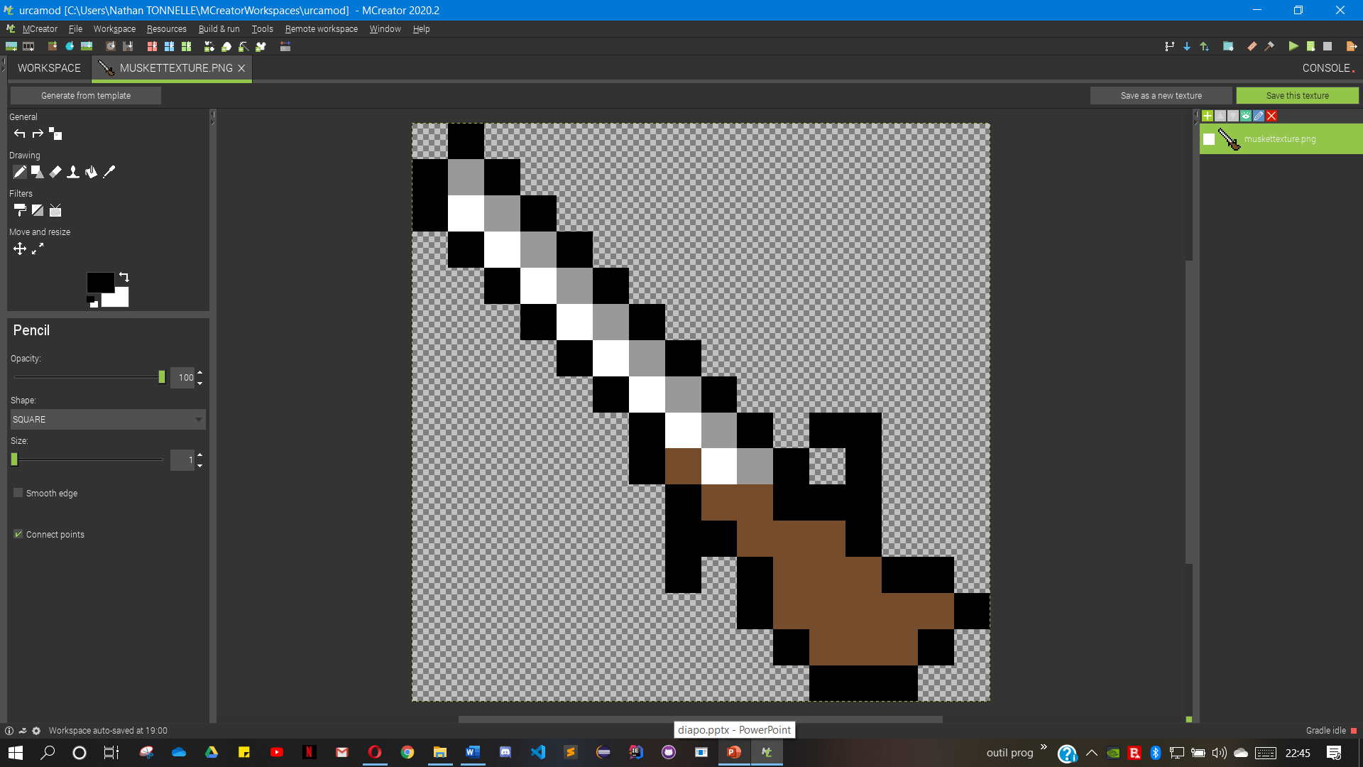
La création de textures

Slide 9

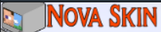



Les logiciel secondaires :
Textures
Modele 3D
Techne
Environnement de Développement Java
BlockBench
Paint

Slide 10
Logiciel utilisé
L’organisation
Les éléments d’un mod
Présentation du mod
Structures
Monstres
Items
Conception de URCAmod et URCAmod2
Bilan
Conclusion

Slide 11
L’organisation du projet
Par le chef de projet : Nathan TONNELLE

Slide 12
Le partage des tâches
Le biome
Les monstres
La dimension
Les blocks
Les objets

Slide 13
Logiciel utilisé
Les éléments d’un mod
Présentation du mod
Structures
Monstres
Items
Conception de URCAmod et URCAmod2
Bilan
Conclusion

Slide 14
Les éléments d’un mod

Slide 15
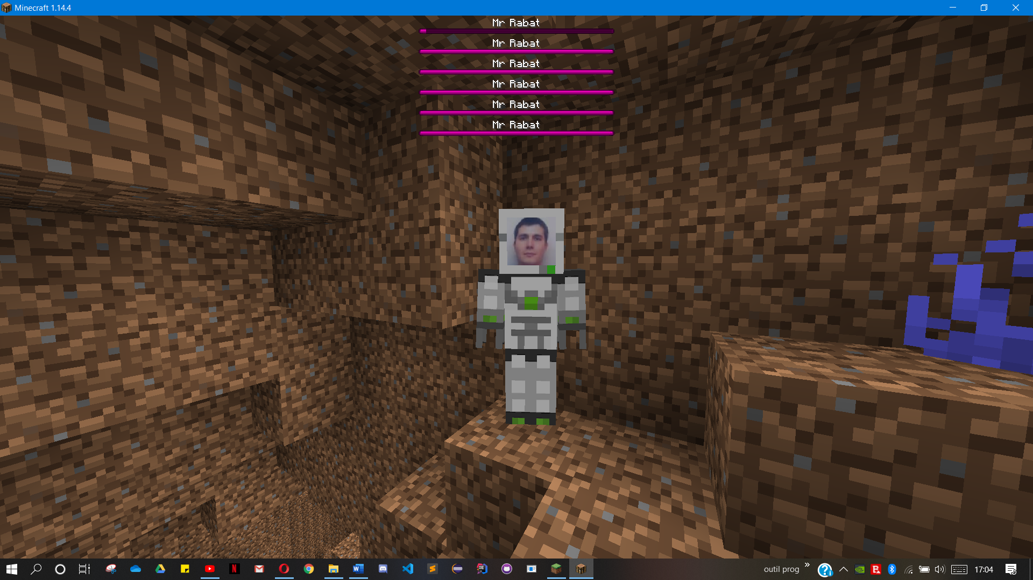
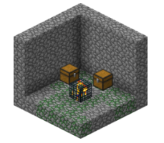
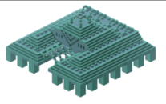
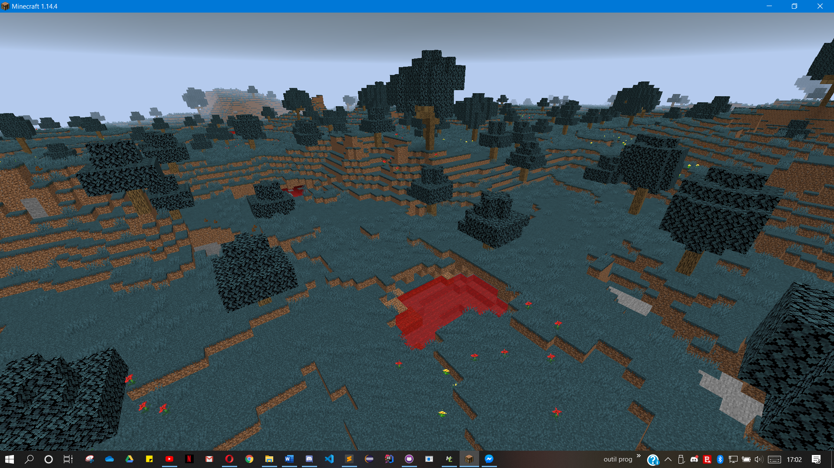
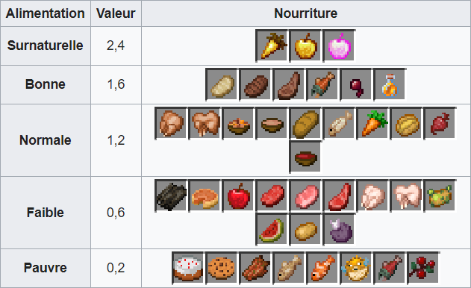
Quelques éléments d’un mod
?
Biome
Dimension
Blocks
Monstres
Commandes
Quête
Structures
Nourriture
etc

Slide 16
Logiciel utilisé
Les éléments d’un mod
Présentation du mod
Structures
Monstres
Items
Conception de URCAmod et URCAmod2
Bilan
Conclusion

Slide 17
Présentation du mod

Slide 18
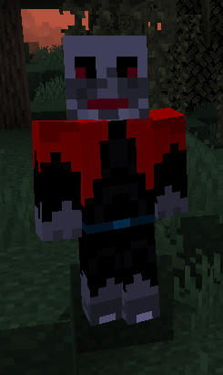
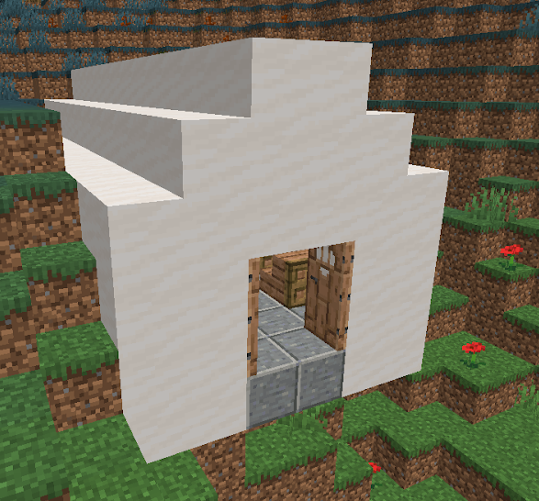
Type de mod créer
Exploration
plaisir
Défis
découverte

Slide 19
Logiciel utilisé
Les éléments d’un mod
Présentation du mod
Structures
Monstres
Items
Conception de URCAmod et URCAmod2
Bilan
Conclusion

Slide 20
Structures

Slide 21
Quelques structures
Tanière
Crypte avec les villages
Les loups garous
Où : désert et forêt
Les vampires
Où : Terres Désolées

Slide 22
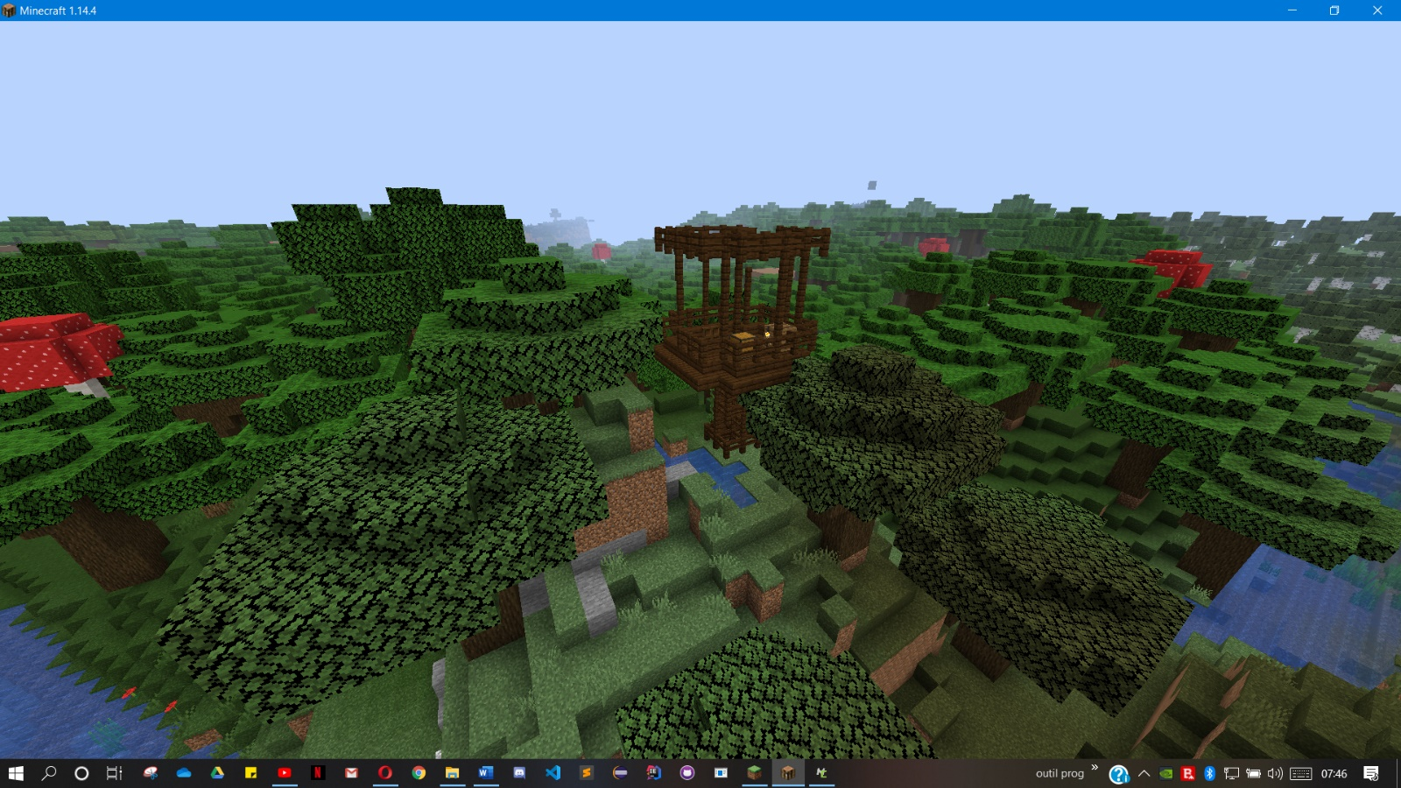
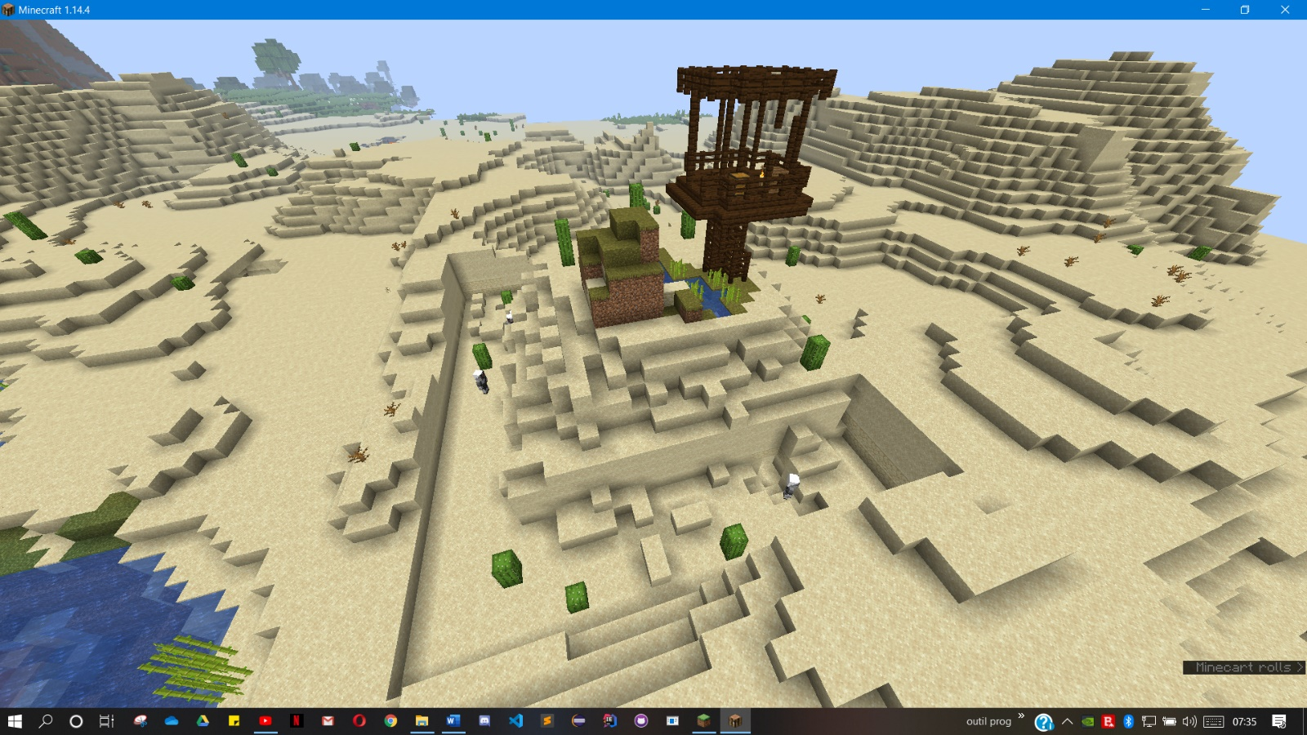
Tanière

Slide 23
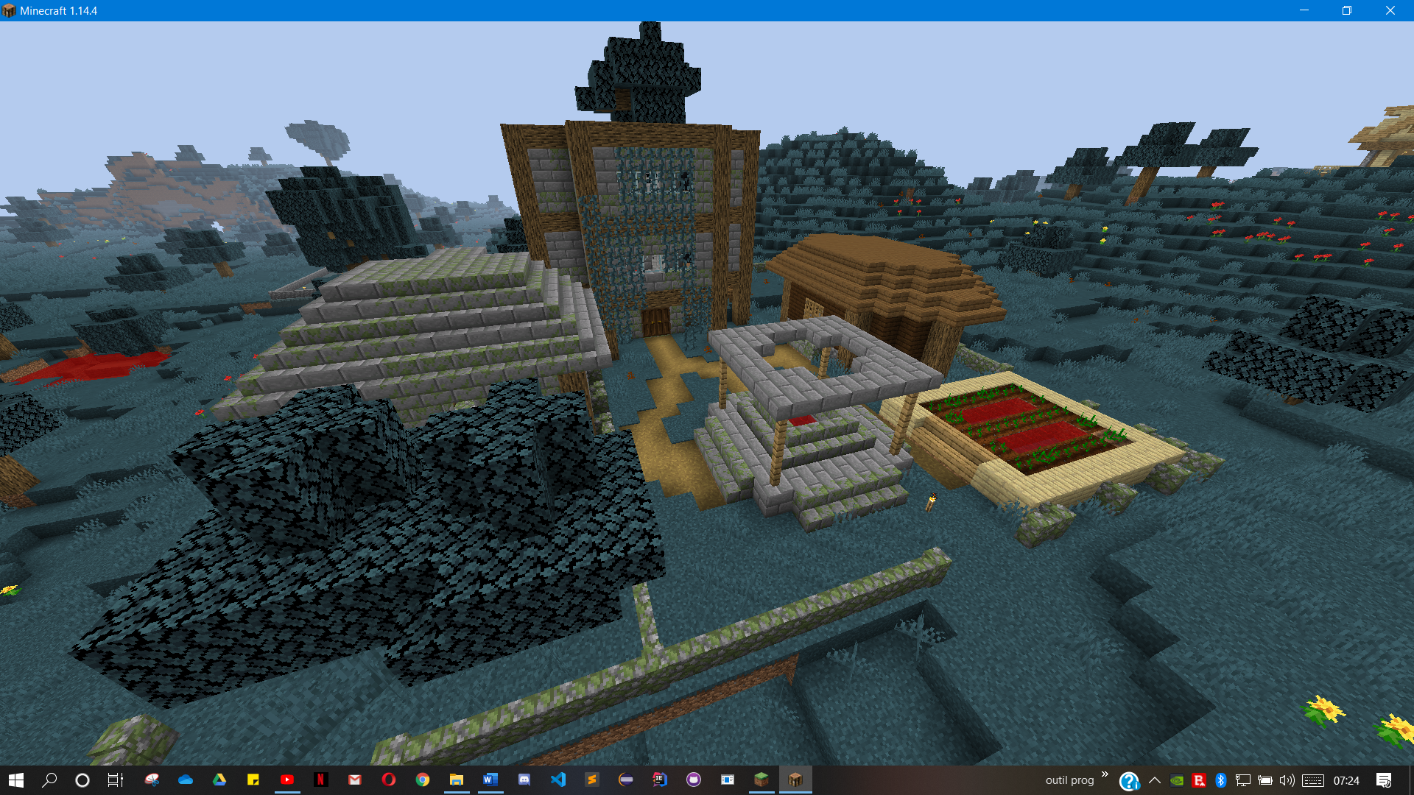
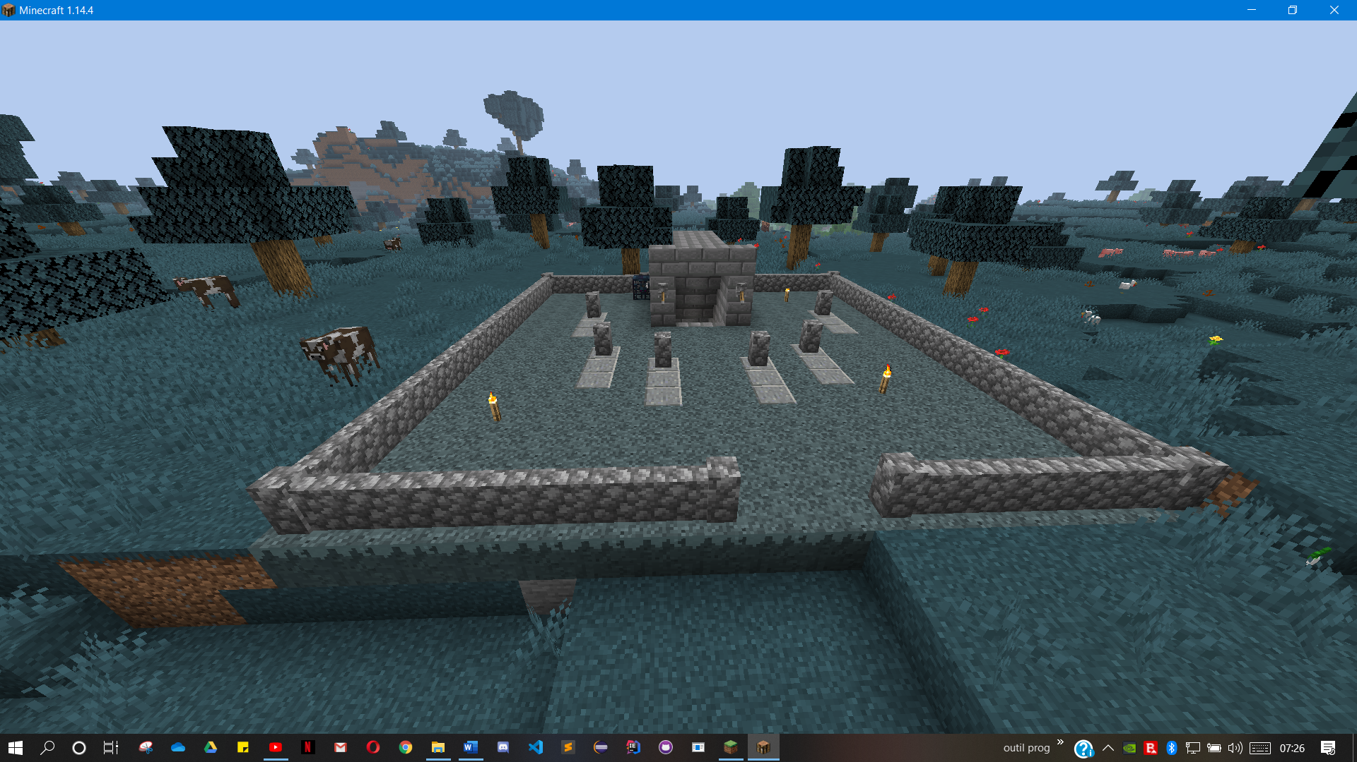
Cryptes et villages

Slide 24
Logiciel utilisé
Les éléments d’un mod
Présentation du mod
Structures
Monstres
Items
Conception de URCAmod et URCAmod2
Bilan
Conclusion

Slide 25
Monstres

Slide 26
Les types de monstres
Monstres communs
Les monstres de donjons
Les mini boss
Boss
Où : partout et peu de vie
Où : dans des structures spécifiques, féroces
Où : dans des structures dangereuses, barre de vie moyenne mais avec de la force
Où : dans des dimensions ou structures, grande barre de vie, difficile à les tuer

Slide 27
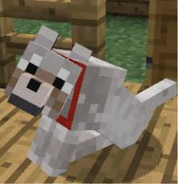
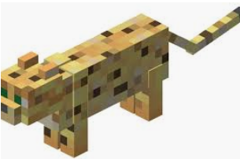
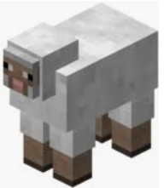
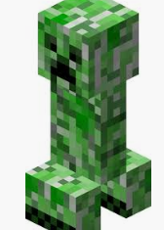
Les monstres communs
Loups
Les chats
Les moutons
Les creepers

Slide 28
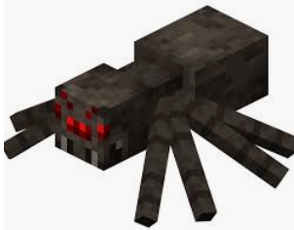
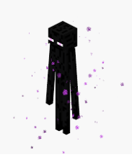
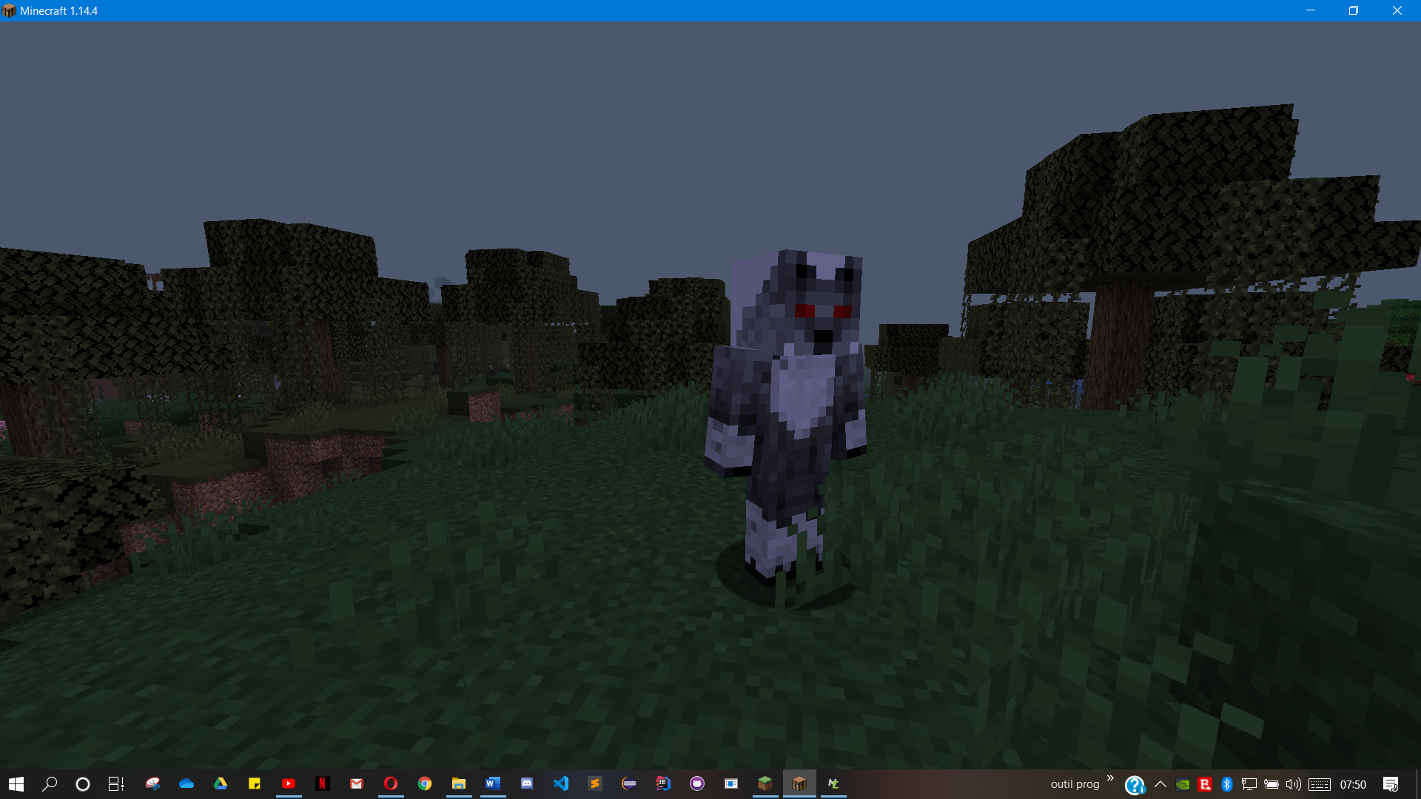
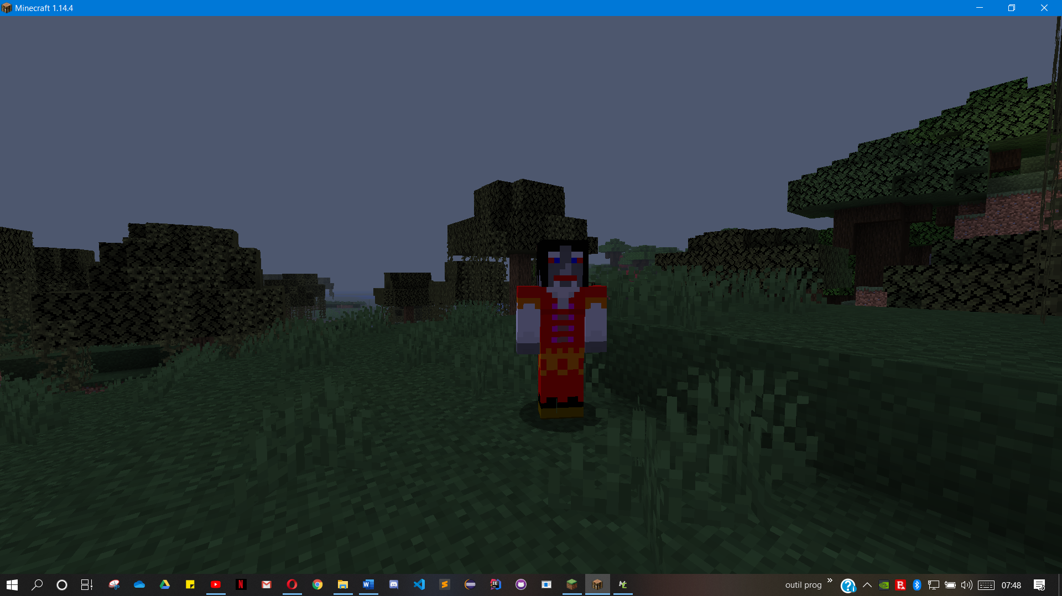
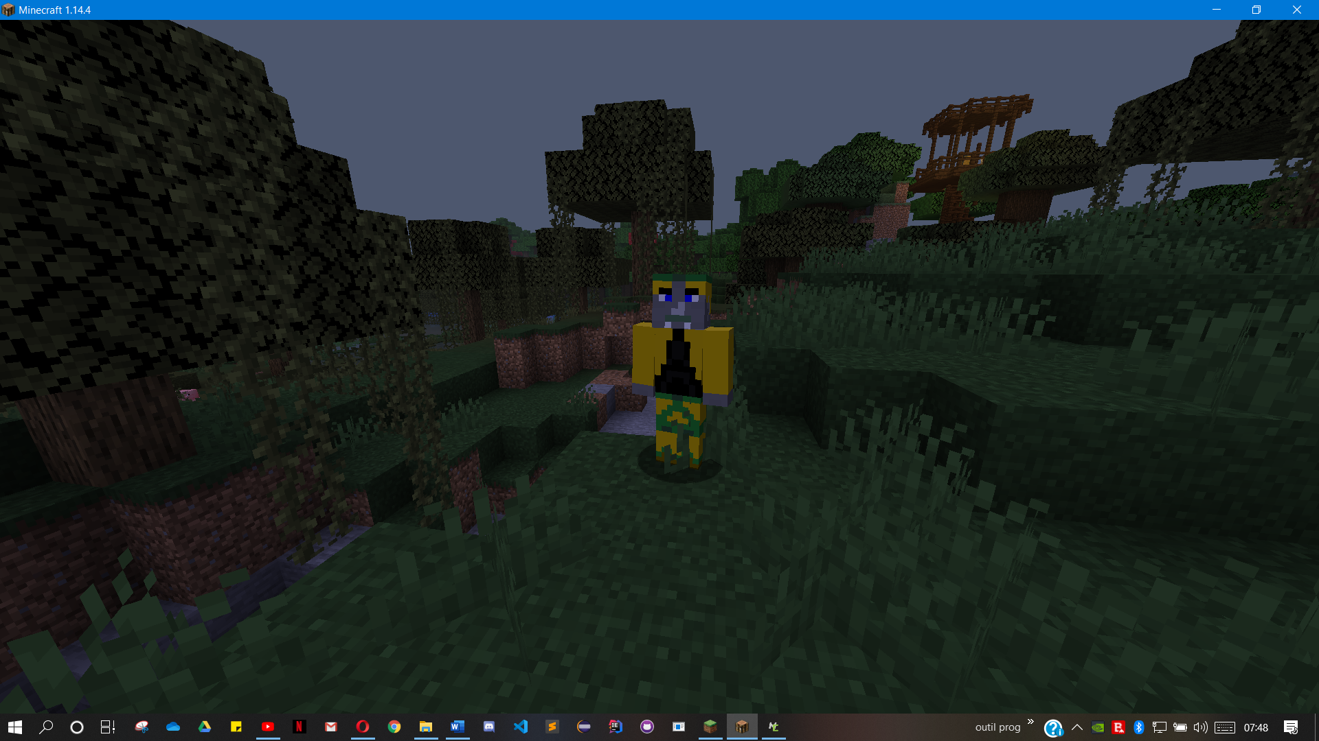
Les monstres de donjons ou de sous-terrain
Loups-garous
Araignée
Enderman
Vampires
beast
simple
Loup-garou
baronness

Slide 29
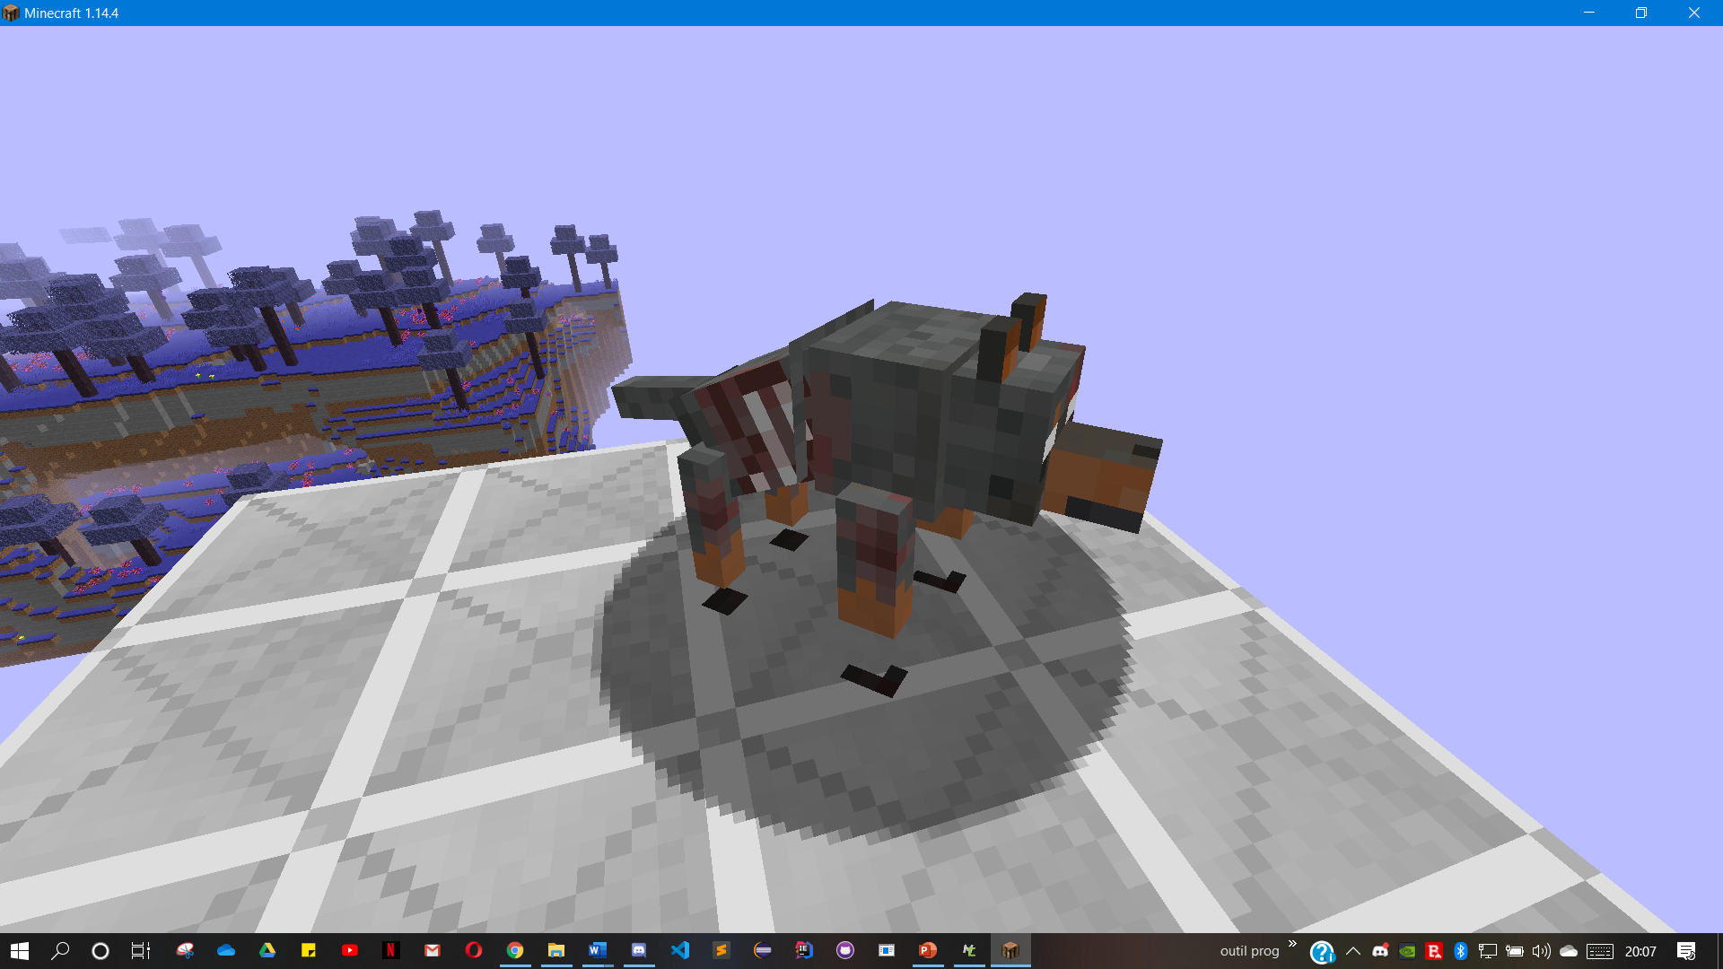
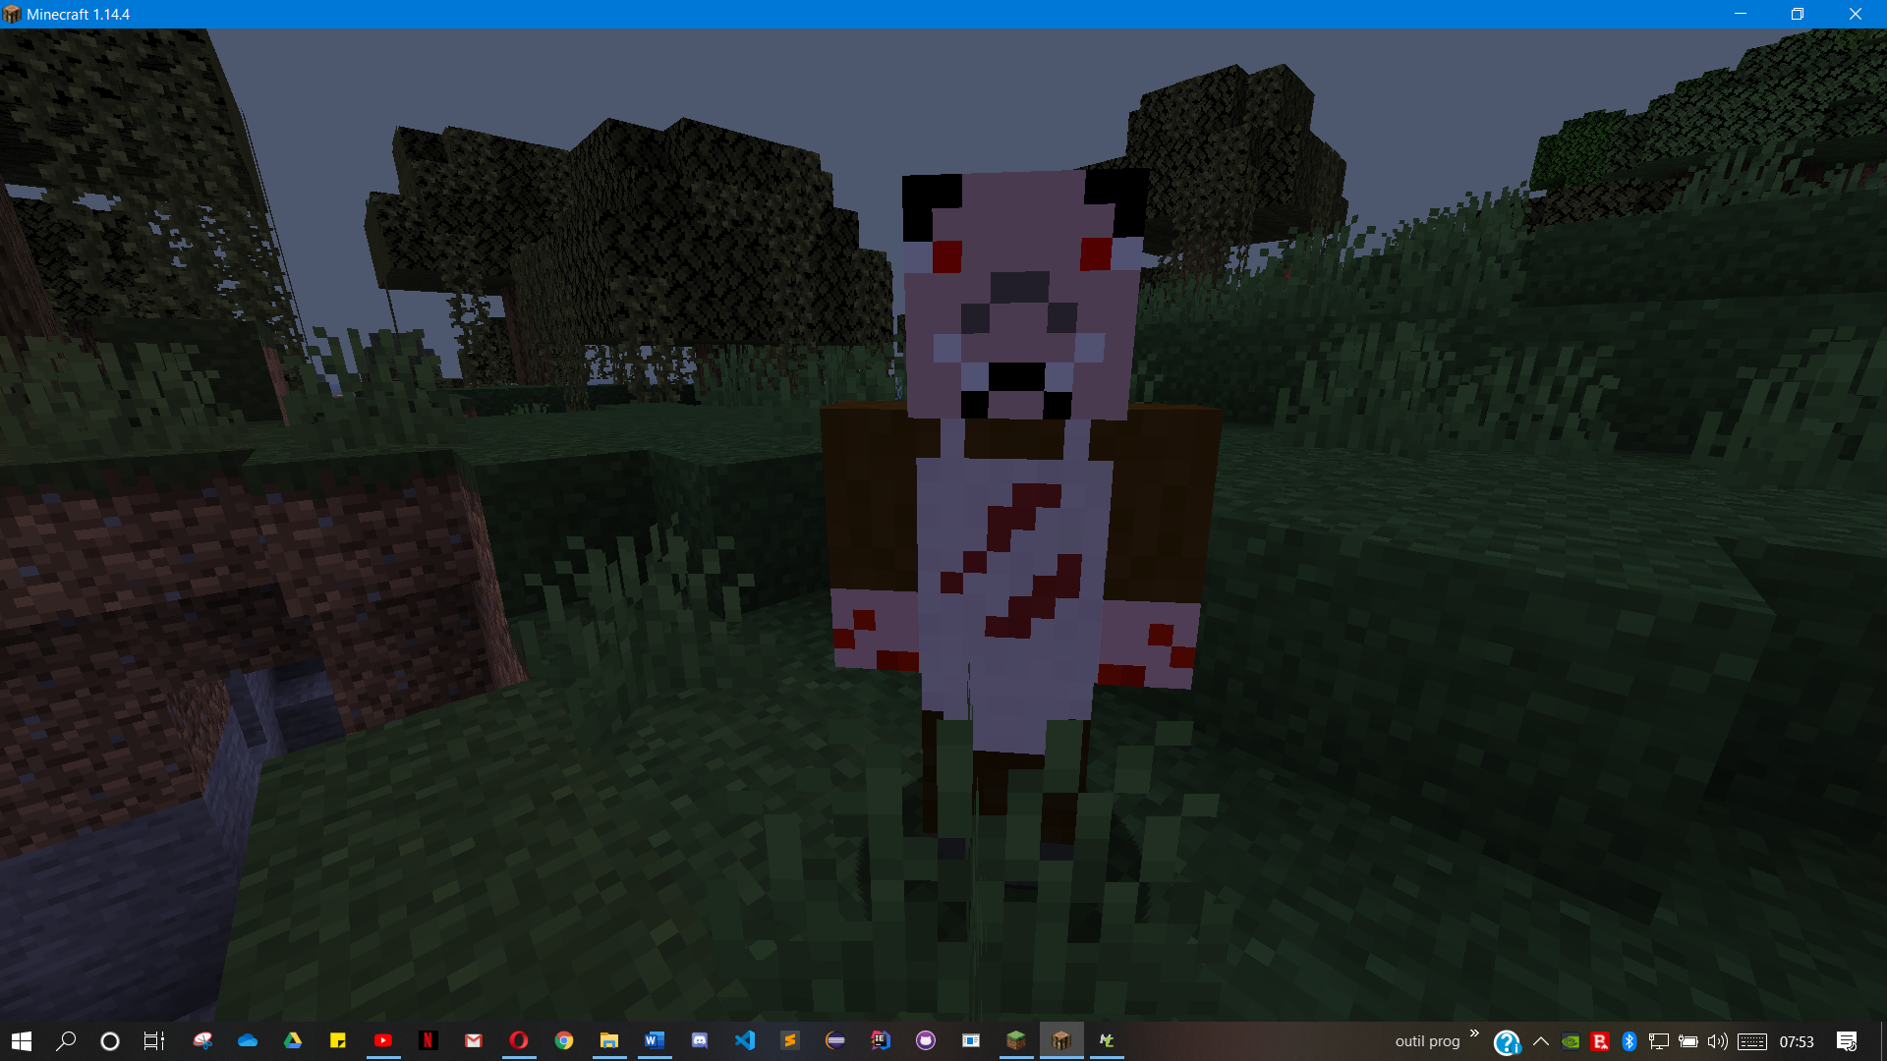
Les mini boss
Wolfs
Bouchers

Slide 30
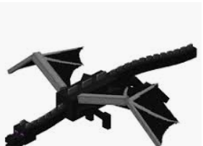
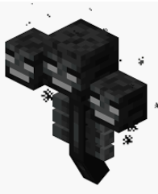
Les boss
Ender dragon
Wither
Mr Rabat

Slide 31
Logiciel utilisé
Les éléments d’un mod
Présentation du mod
Structures
Monstres
Items
Conception de URCAmod et URCAmod2
Bilan
Conclusion

Slide 32
Items et blocs

Slide 33
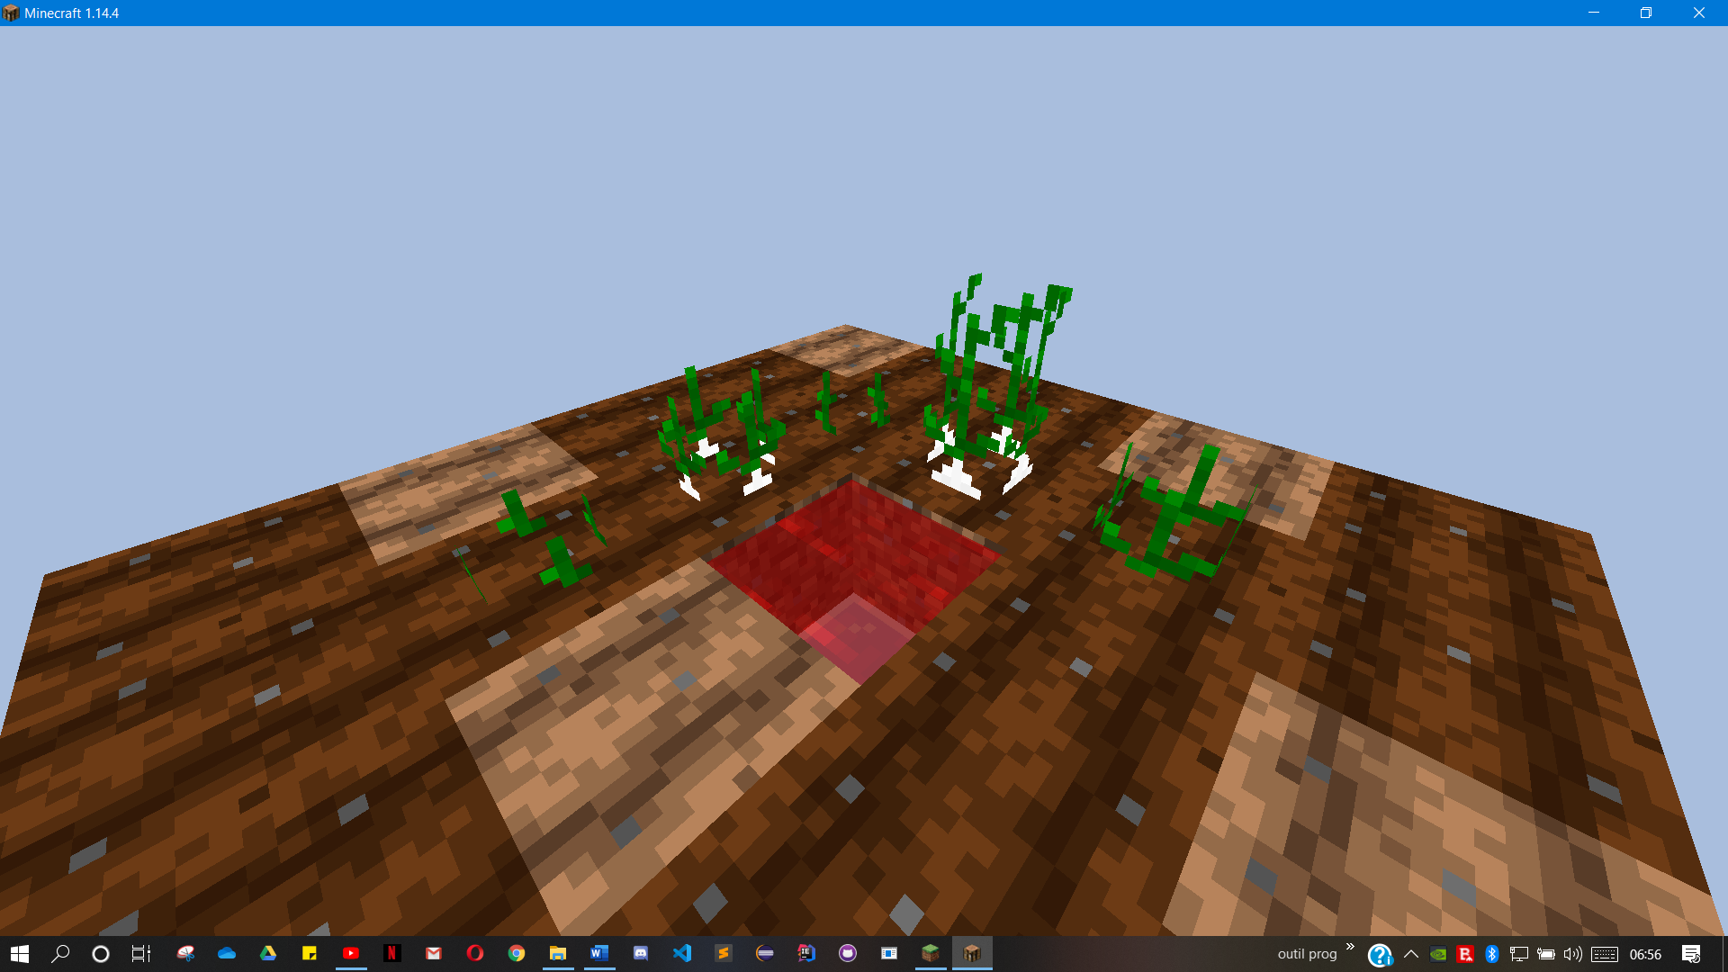
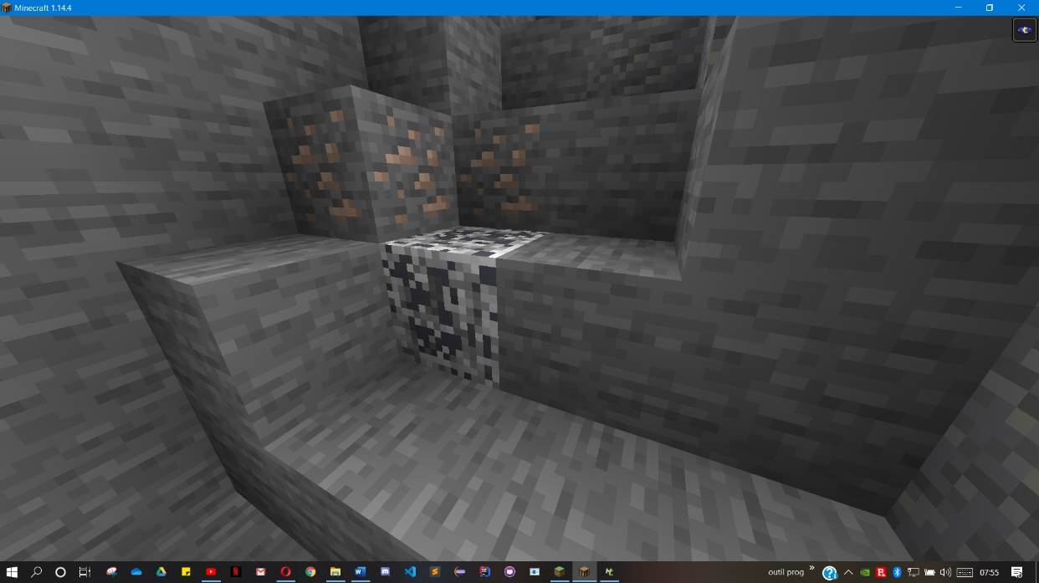
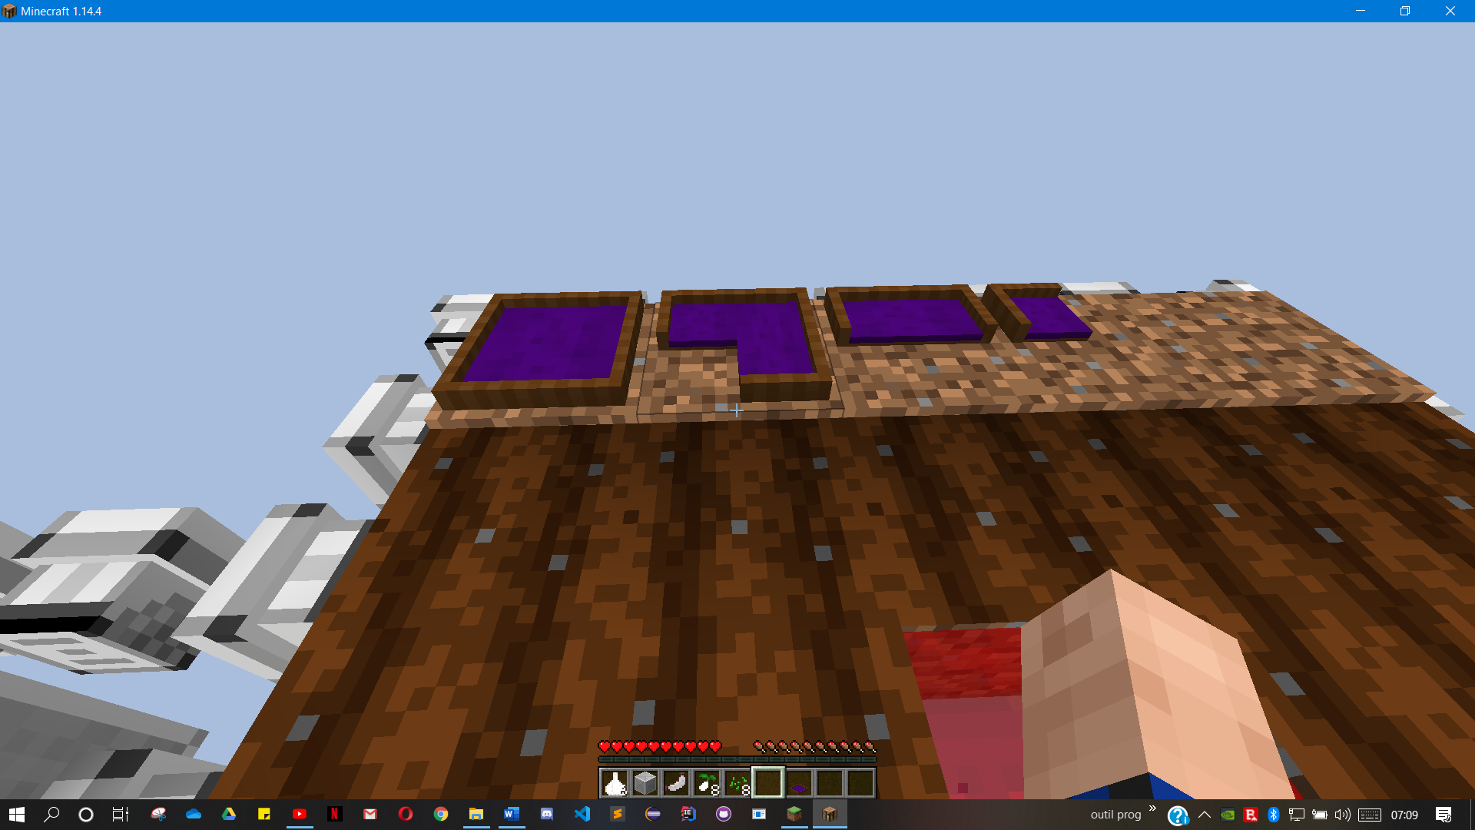
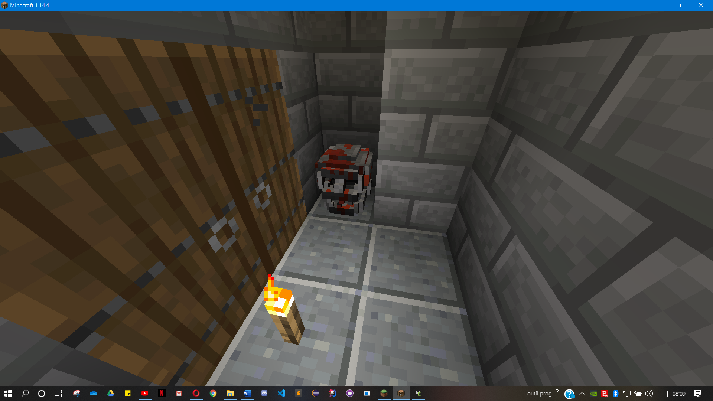
Les blocs
Les différents blocks de culture
Les minerais
De la nourriture
Les décorations

Slide 34
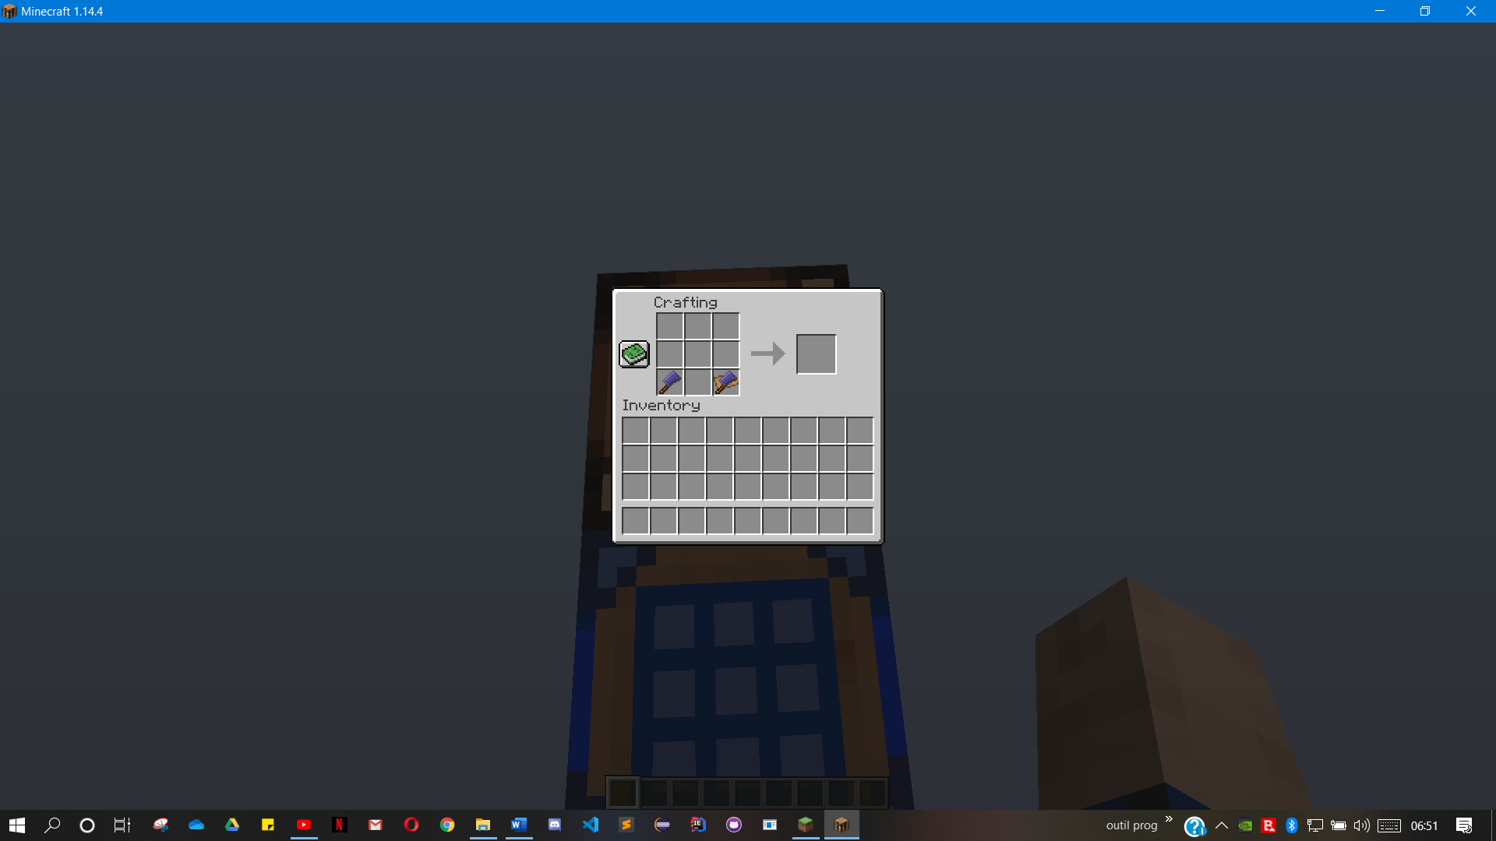
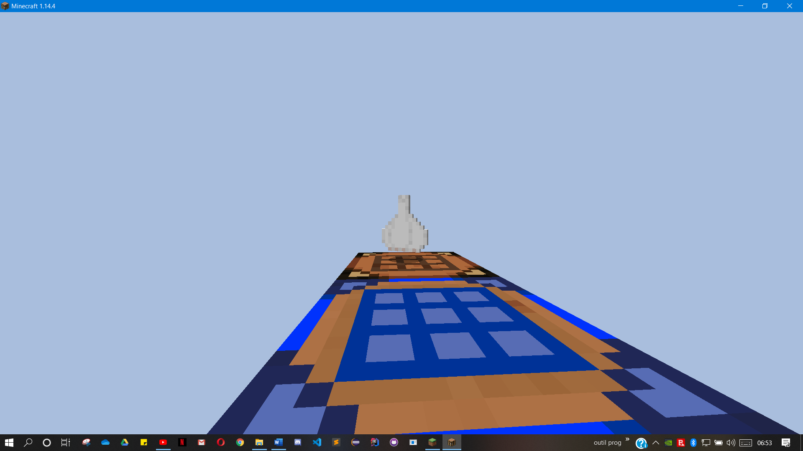
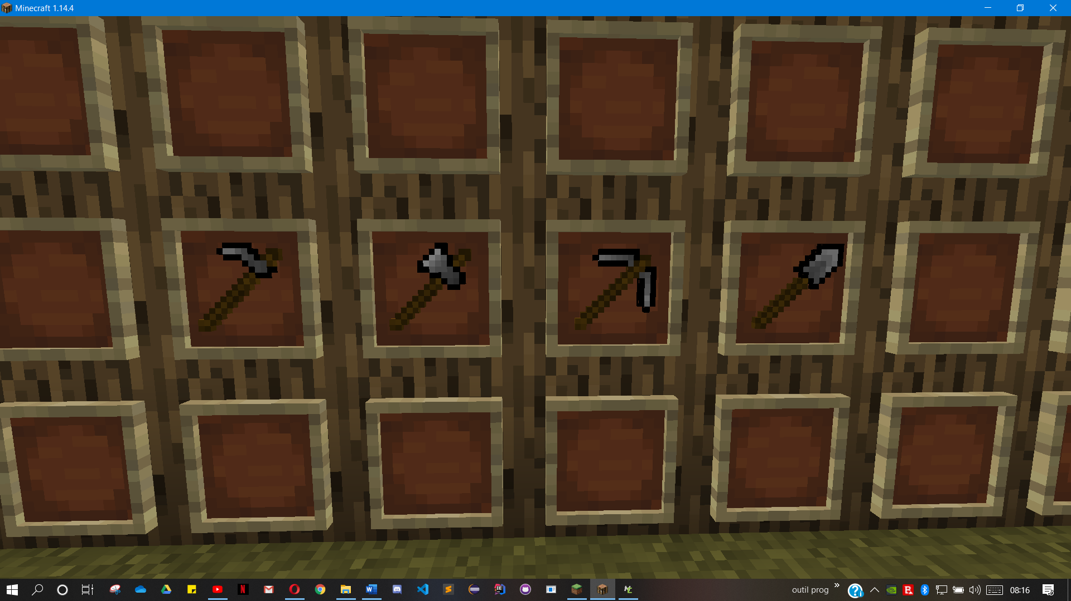
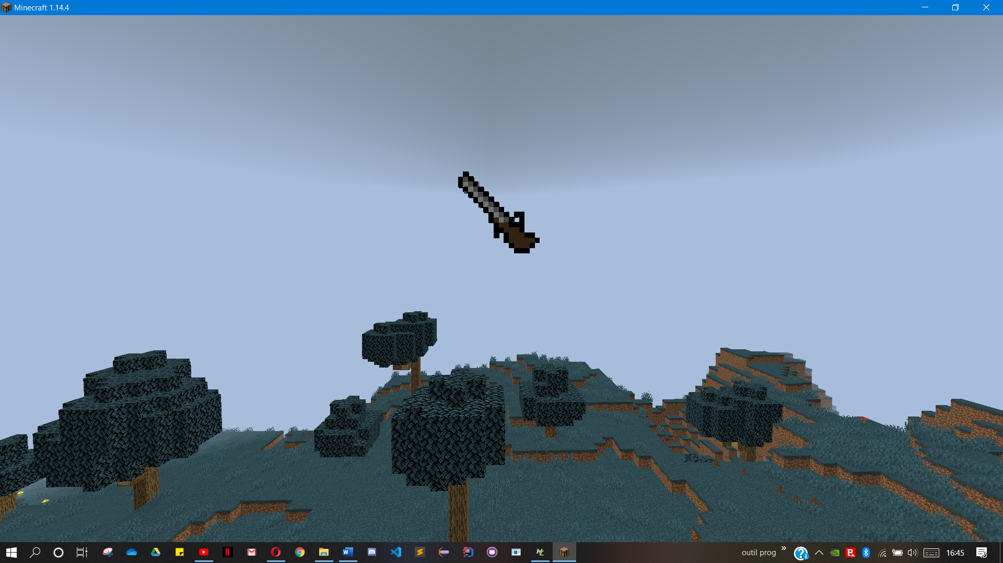
Les items
Cutter board
L’ail
Les outils
Les armes

Slide 35
Logiciel utilisé
Les éléments d’un mod
Présentation du mod
Structures
Monstres
Items
Conception de URCAmod et URCAmod2
Bilan
Conclusion

Slide 36
Conceptions

Slide 37
URCAmod

Slide 38
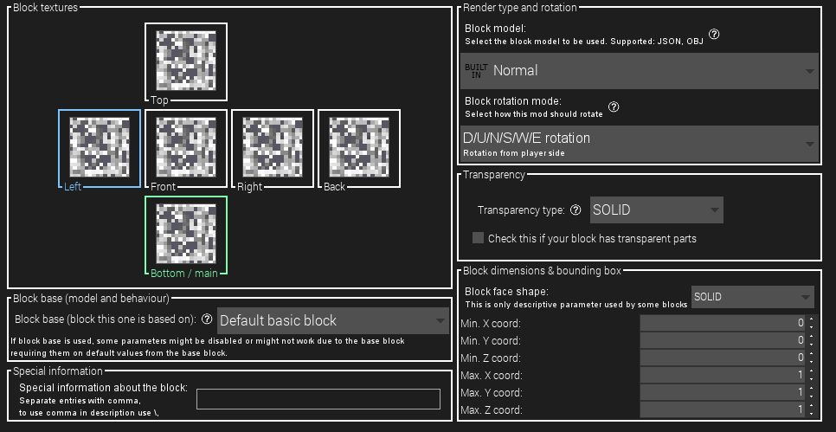
Les blocs

Slide 39
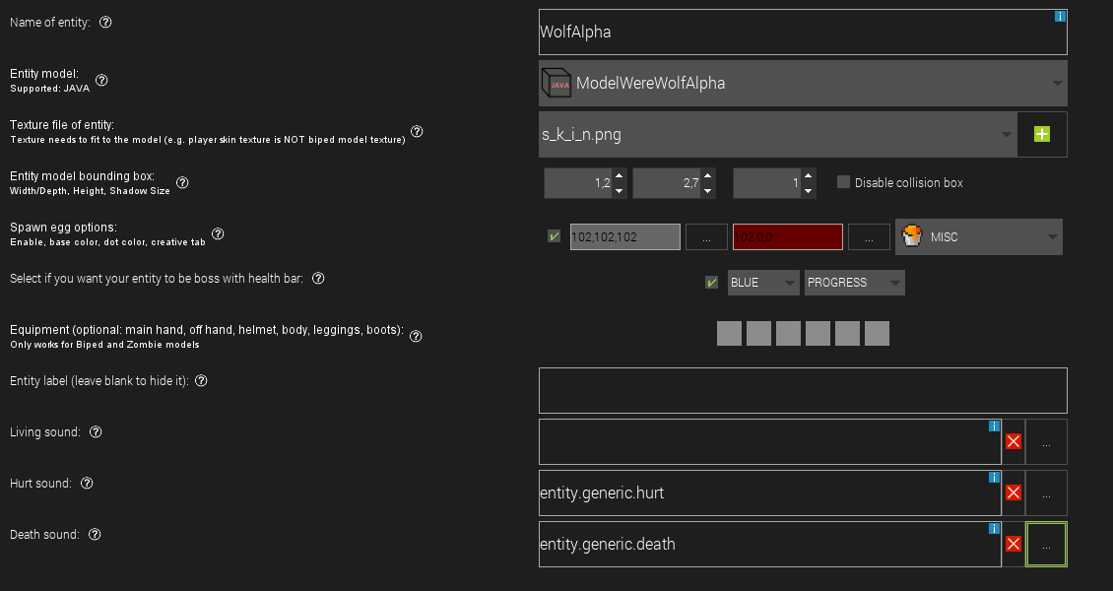
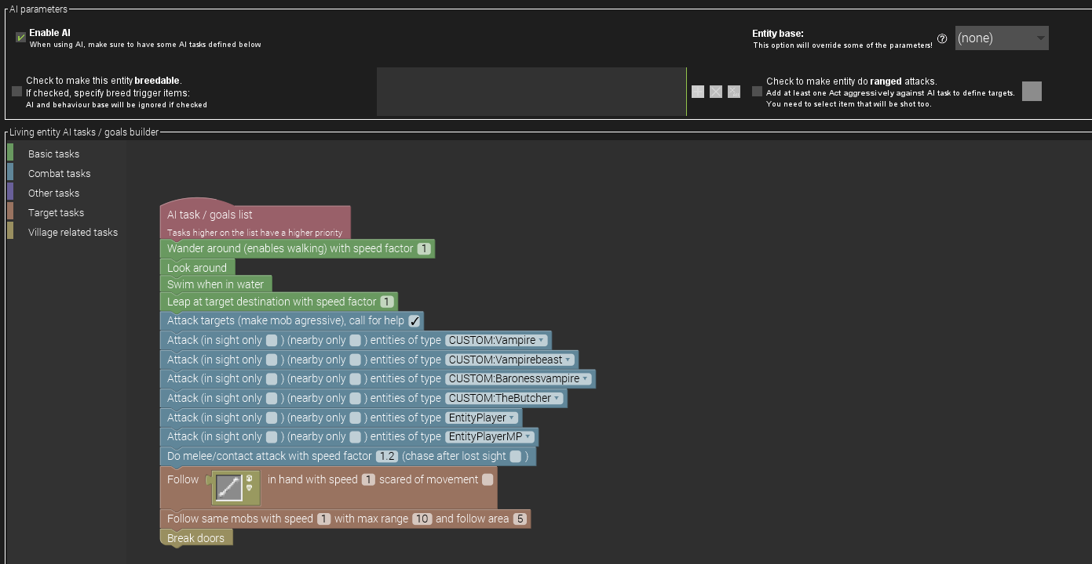
Les monstres

Slide 40
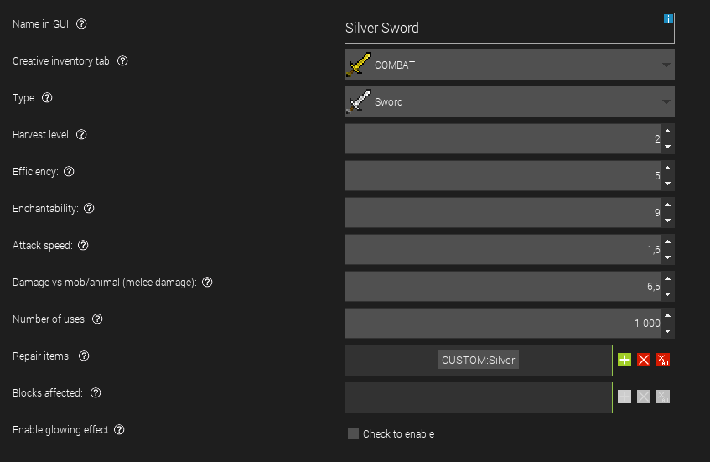
Les outils

Slide 41
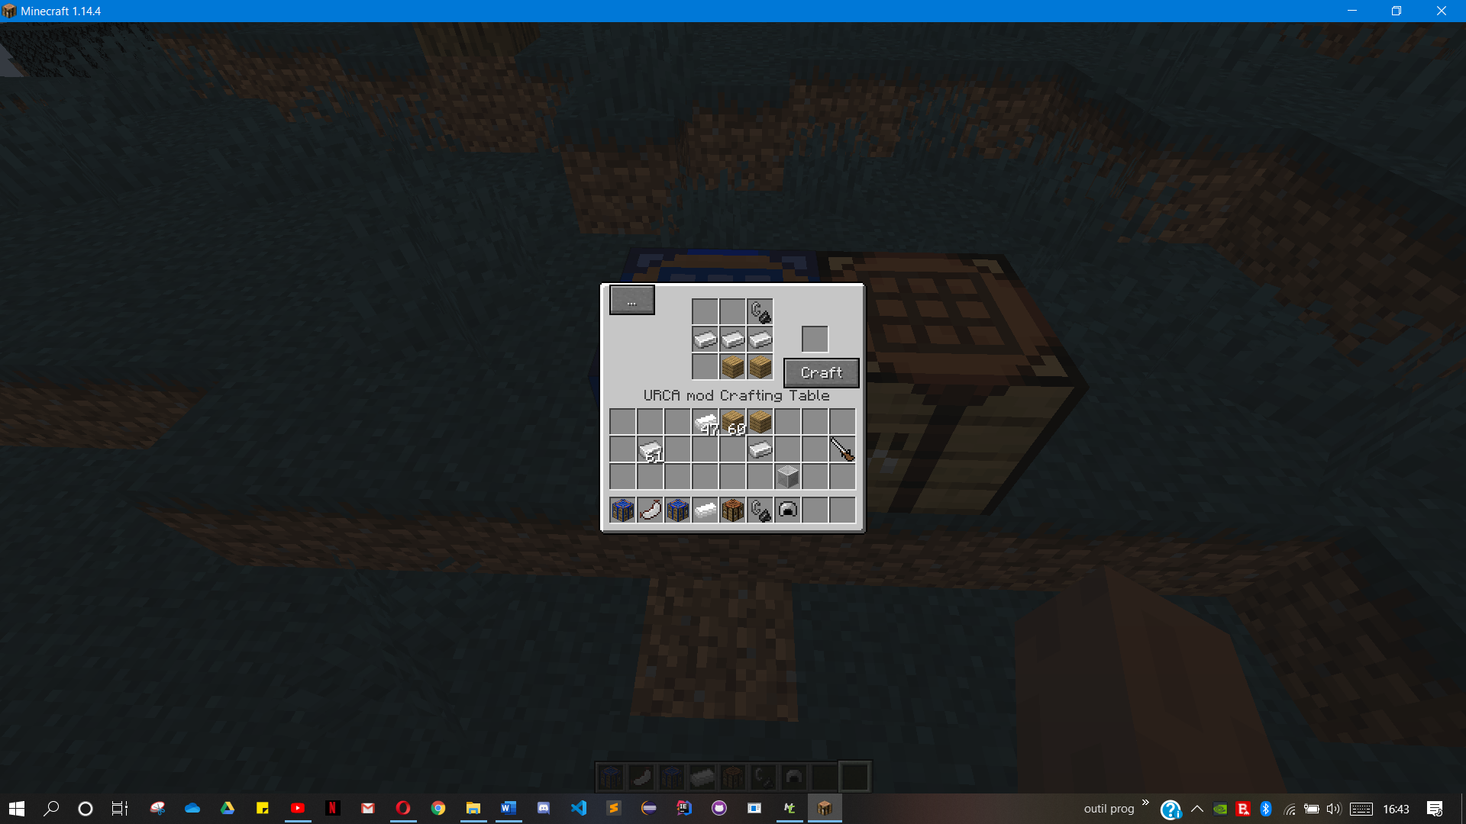
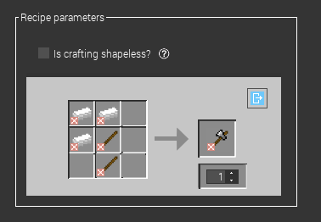

Les recettes
Via la table de craft modé
Via une table de craft classique

Slide 42
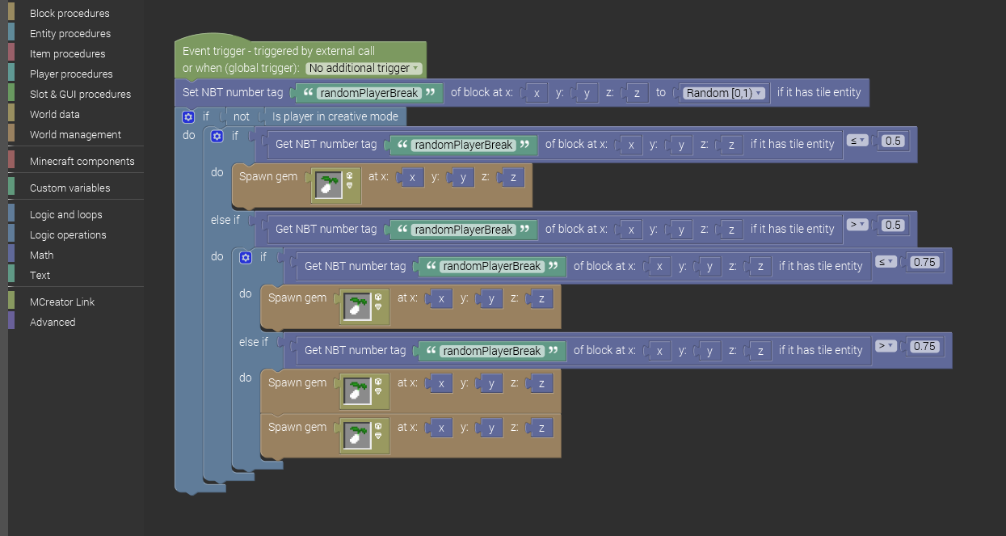
Les procésus
Lorsqu’une culture d’ail est cassé avant la maturité

Slide 43
URCAmod2

Slide 44
Logiciel utilisé
Les éléments d’un mod
Présentation du mod
Structures
Monstres
Items
Conception de URCAmod et URCAmod2
Bilan
Conclusion

Slide 45
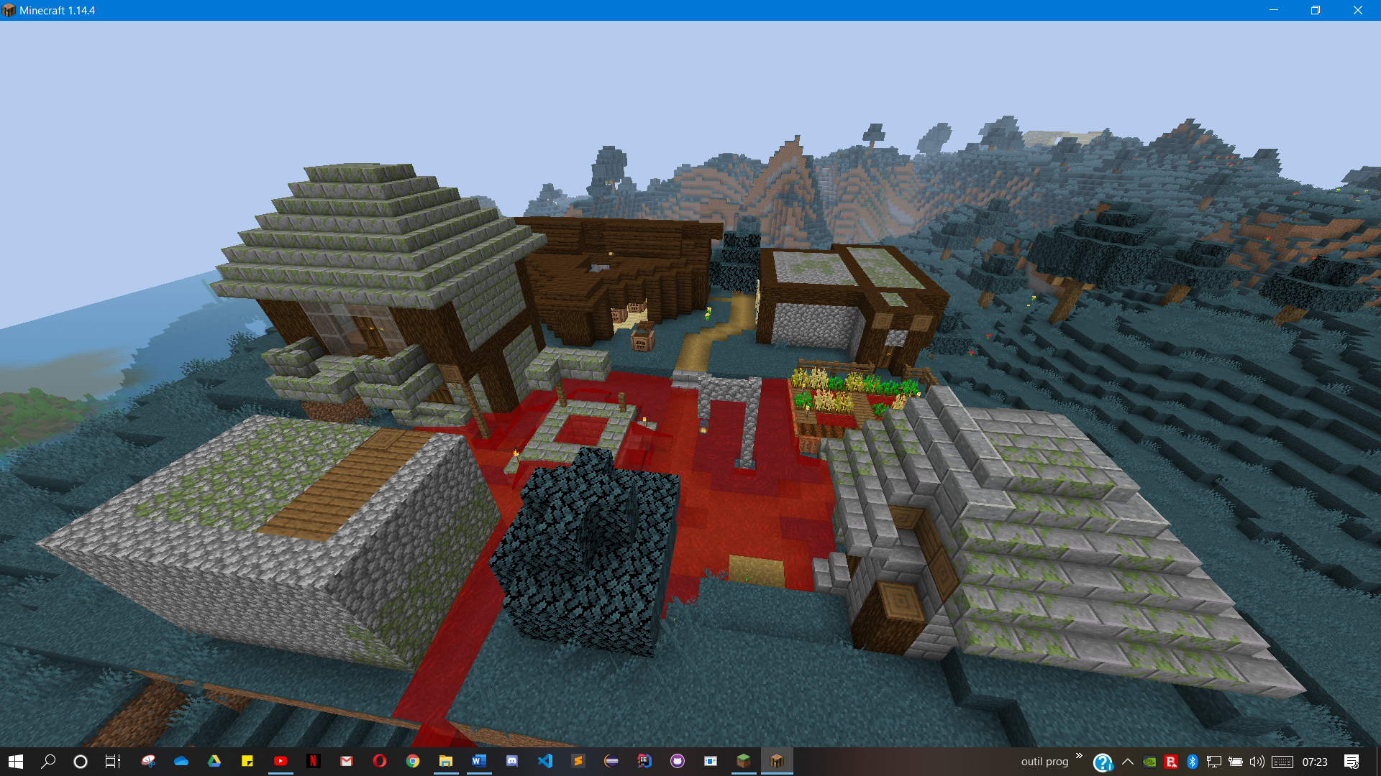
Bilan

Slide 46
Logiciel utilisé
Les éléments d’un mod
Présentation du mod
Structures
Monstres
Items
Conception de URCAmod et URCAmod2
Bilan
Conclusion

Slide 47
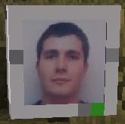
Conclusion

